Slide 1
数字图像处理与模式识别
刘勤波

Slide 2
第三章
图像的几何变换

Slide 3
3.1 图像几何变换的基本理论
3.2 图像的平移变换
3.3 图像的镜像变换
3.4 图像的转置
3.5 图像的缩放
3.6 图像的旋转
第一次作业

Slide 4
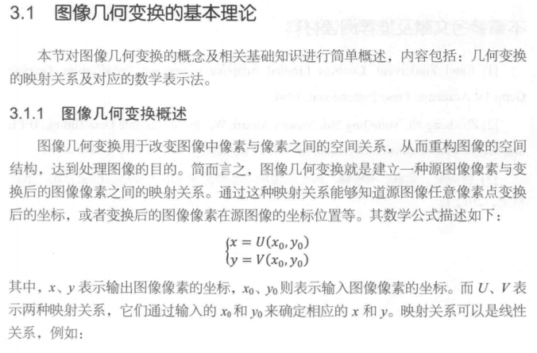
3.1 图像几何变换的基本理论

Slide 5
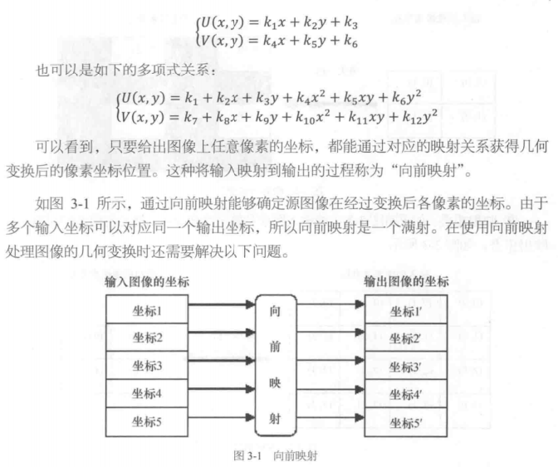
3.1 图像几何变换的基本理论

Slide 6
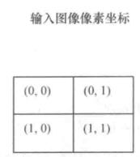
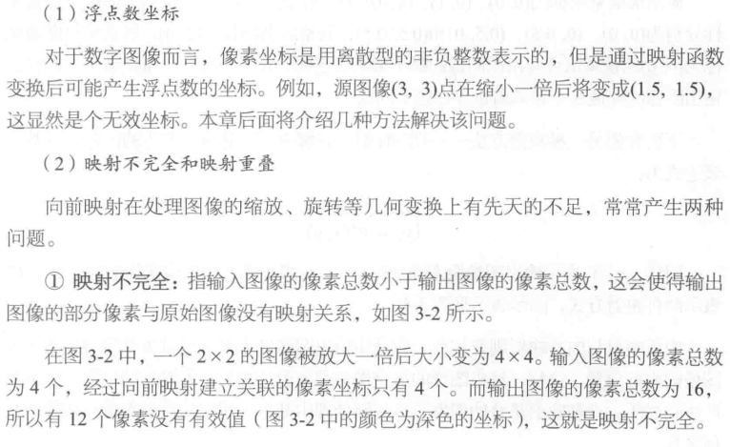
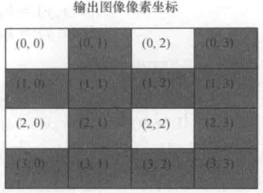
3.1 图像几何变换的基本理论
放大一倍
图 3-2 映射不完全

Slide 7
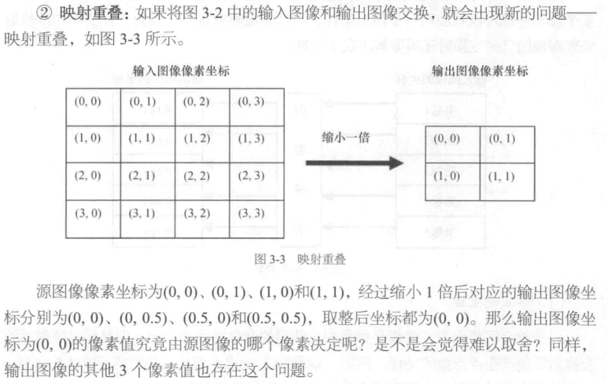
3.1 图像几何变换的基本理论

Slide 8
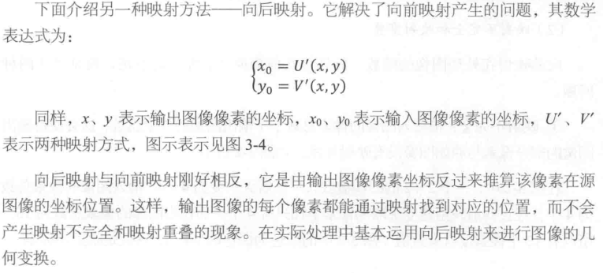
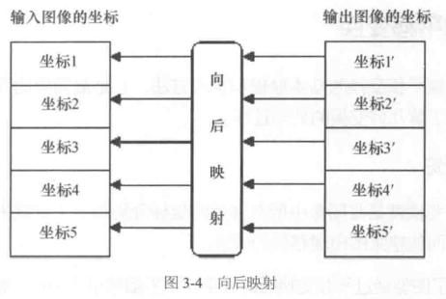
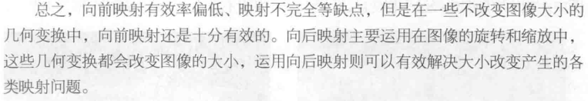
3.1 图像几何变换的基本理论

Slide 9
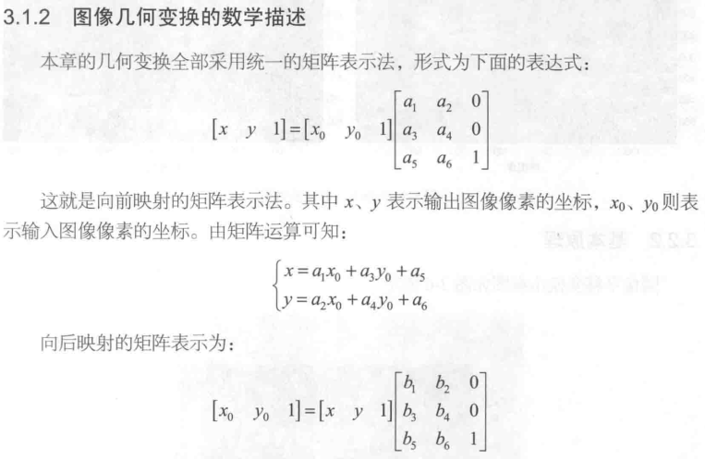
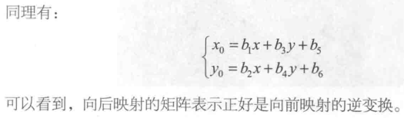
3.1 图像几何变换的基本理论

Slide 10
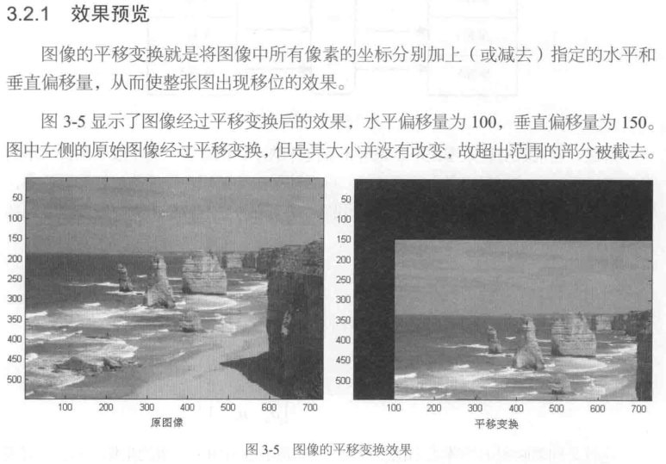
3.2 图像的平移变换
本节介绍图像平移变换的基本原理和实现方法，它是最简单的几何变换。读者可
以通过平移变换了解几何变换的处理过程。

Slide 11
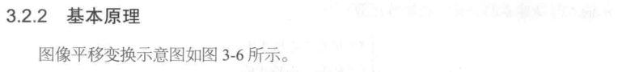
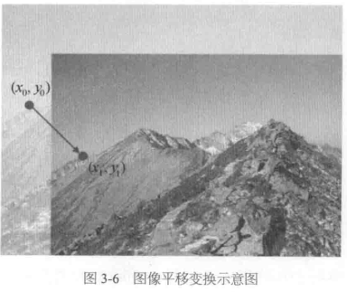
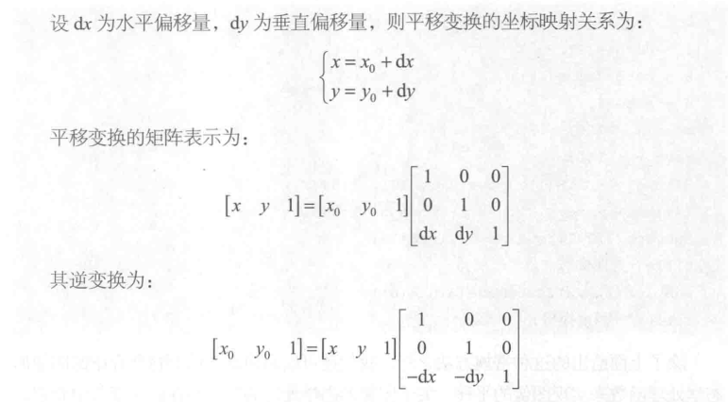
3.2 图像的平移变换

Slide 12
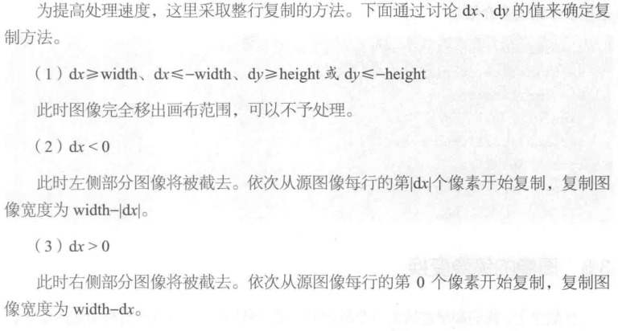
3.2 图像的平移变换

Slide 13
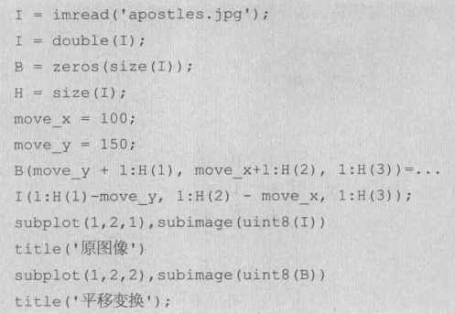
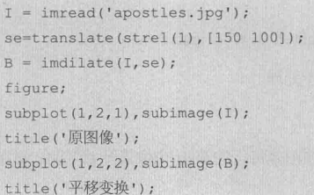
3.2 图像的平移变换
除了左边给出的这种常规方法之外，我们还可以利用后面将要介绍的图像形态学处理函数来实现图像的平移。

Slide 14
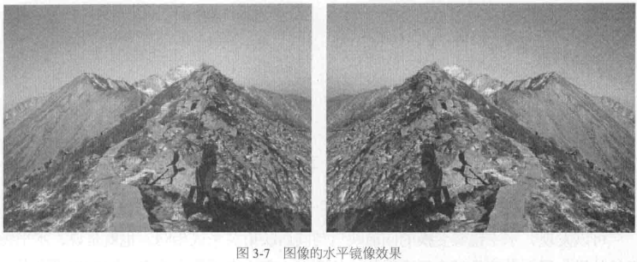
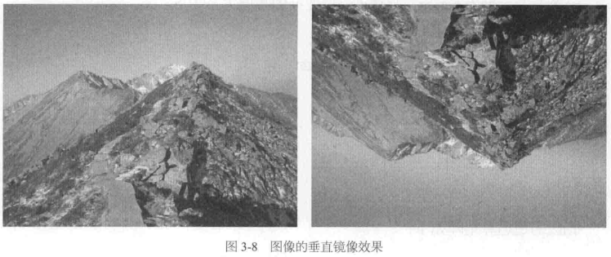
3.3 图像的镜像变换
在数学上，我们都学过给定一个函数求它关于纵轴(或横轴)的对称函数的方法， 这与本节将要介绍的图像镜像变换非常相似。
3.3.1效果预览
图像的镜像变换分为两种——水平镜像和垂直镜像。
水平镜像变换就是以图像垂直中线为轴，将图像的所有像素进行对称变换。换句话说，就是将图像的左半部和右半部对调，效果如图3-7所示。
垂直镜像变换同样也是对图像进行像素的对称变换，但不同的是垂直镜像变换不再以垂直中线为轴，而是以图像的水平中线为轴进行上半部分和下半部分的对调，效果如图3-8所示。
总之，水平镜像变换产生原始图像的水平投影，就像图像在镜子中的显示效果; 而垂直镜像变换则让图像在垂直方向上进行投影，效果好比水中的影子。

Slide 15
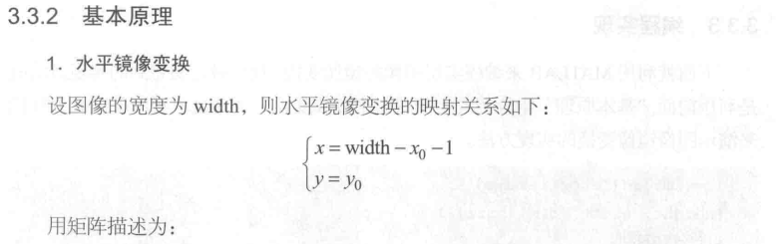
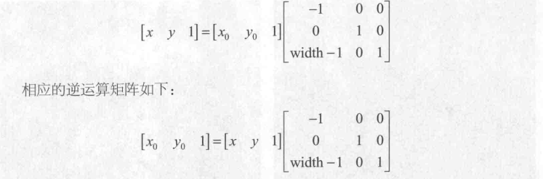
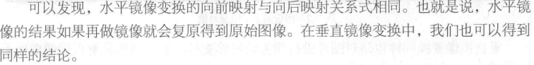
3.3 图像的镜像变换

Slide 16
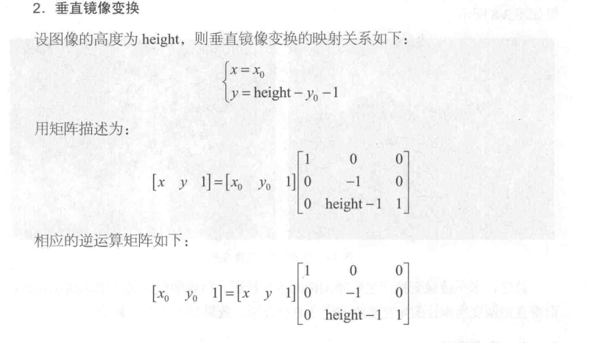
3.3 图像的镜像变换

Slide 17
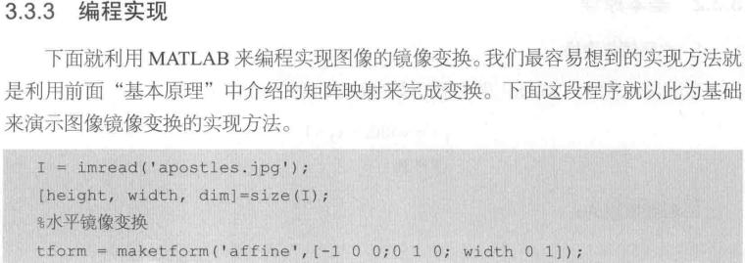
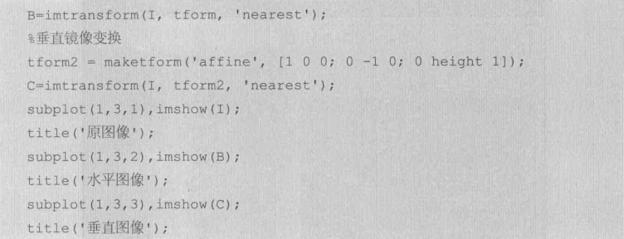
3.3 图像的镜像变换

Slide 18
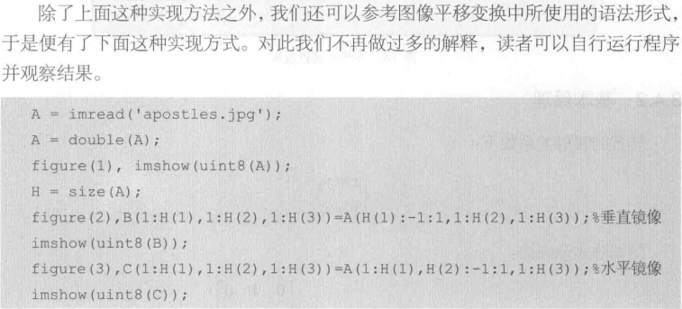
3.3 图像的镜像变换

Slide 19
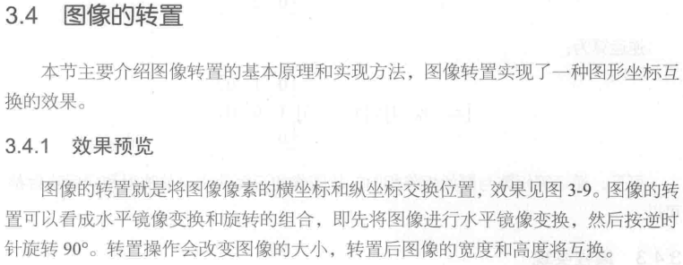
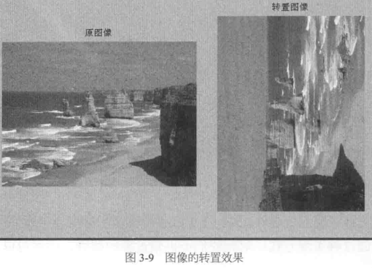
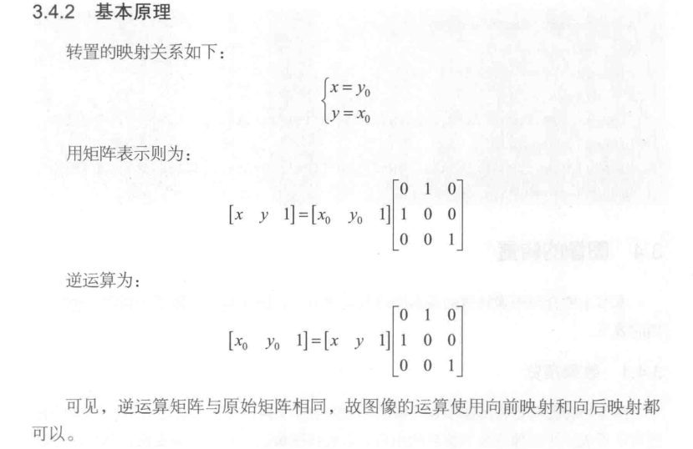
3.4 图像的转置

Slide 20
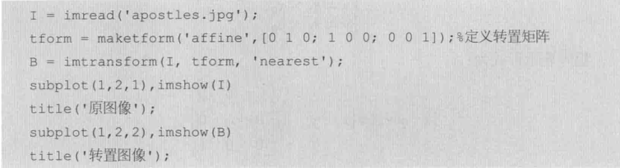
3.4 图像的转置

Slide 21
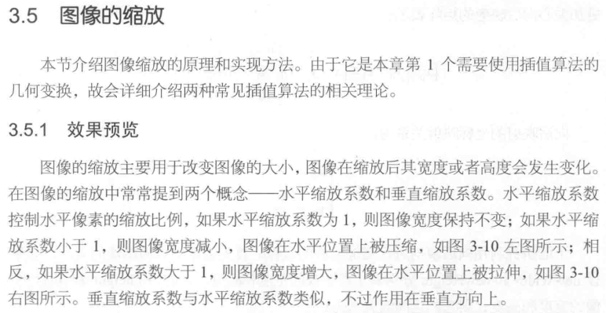
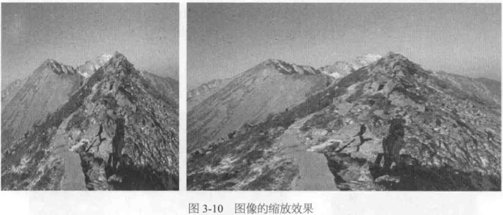
3.5 图像的缩放

Slide 22
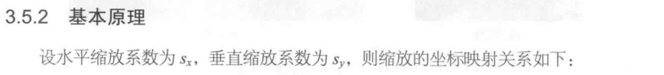
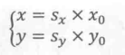
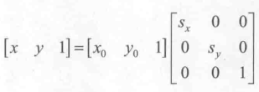
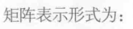
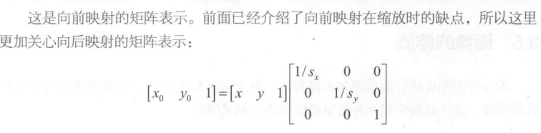
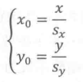
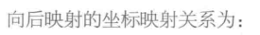
3.5 图像的缩放

Slide 23
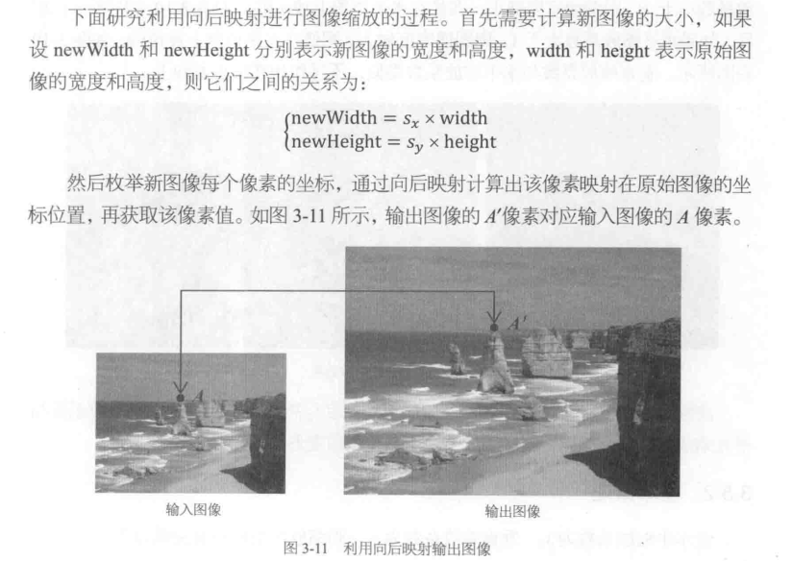
3.5 图像的缩放

Slide 24
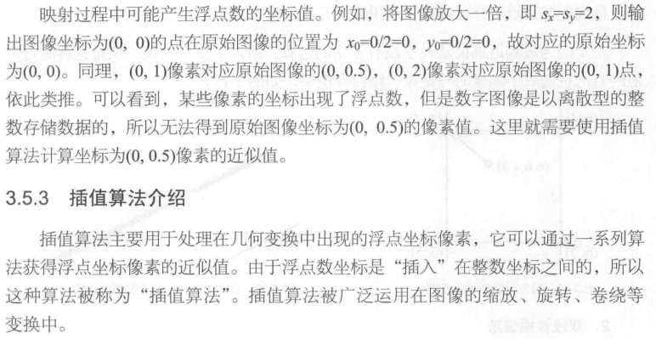
3.5 图像的缩放

Slide 25
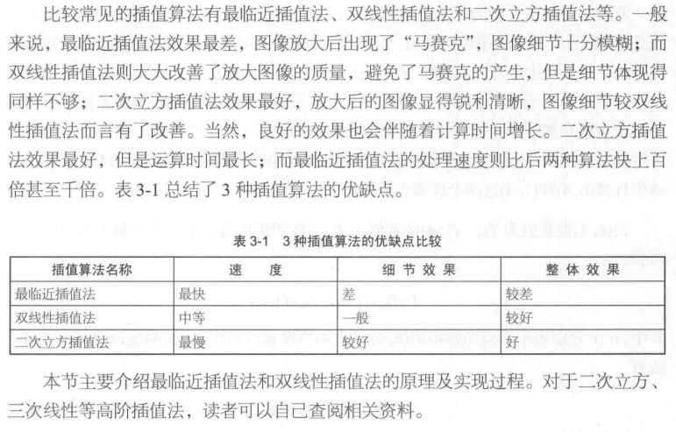
3.5 图像的缩放

Slide 26
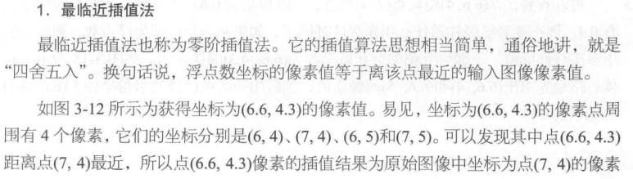
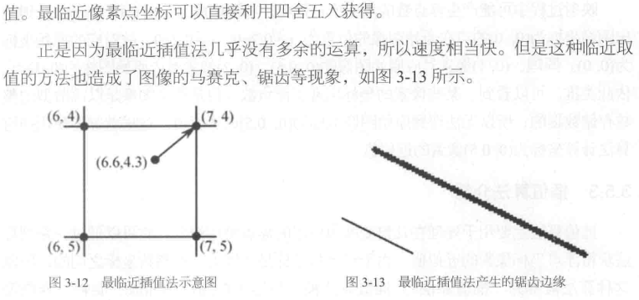
3.5 图像的缩放

Slide 27
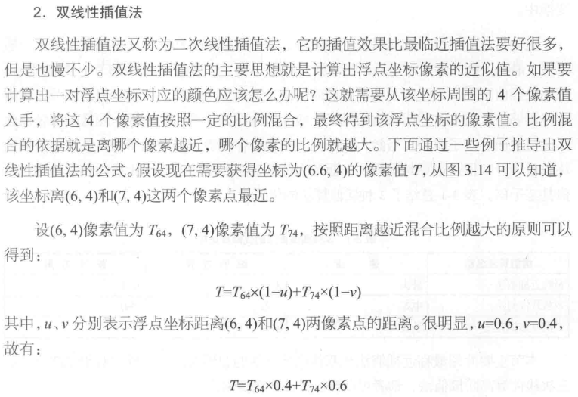
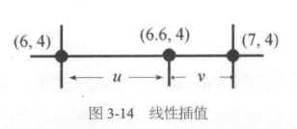
3.5 图像的缩放

Slide 28
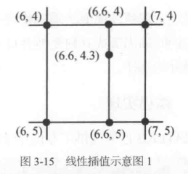
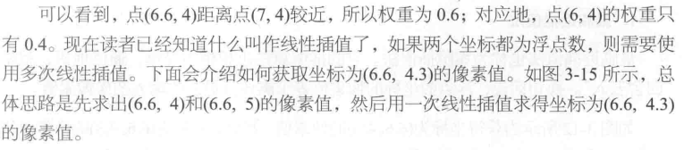
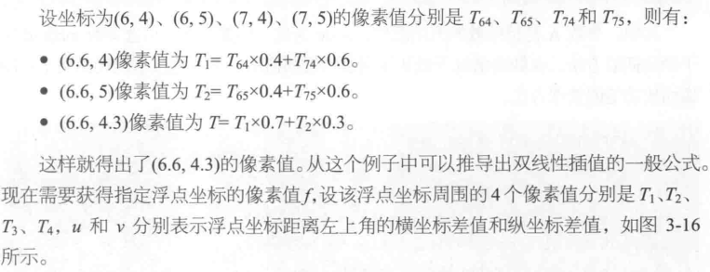

3.5 图像的缩放

Slide 29



3.5 图像的缩放

Slide 30


3.5 图像的缩放

Slide 31

3.5 图像的缩放

Slide 32

3.6 图像的旋转

Slide 33

3.6 图像的旋转

Slide 34

3.6 图像的旋转

Slide 35


3.6 图像的旋转

Slide 36


3.6 图像的旋转

Slide 37



3.6 图像的旋转

Slide 38

3.6 图像的旋转

Slide 39

3.6 图像的旋转
图像旋转公式求出映射坐标同样会有浮点坐标的问题，所以图像的旋转也必须使用插值进行优化。这里同样使用最临近插值法和双线性插值法实现。

Slide 40



3.6 图像的旋转
A
B
C
D

Slide 41



3.6 图像的旋转
图 3-23 旋转后的结果

Slide 42
第一次作业
1. 请在自己电脑上安装MATALB(提供运行界面截图)。
2. 请找一幅待处理RGB图片，转换为uint8类型灰度图。
3. 自己编写MATLAB程序，实现图像平移、图像水平镜像、图像转置、图像缩放、图像旋转的功能。
要求：独立完成, 并将.m源文件和图片打包发送至我的邮箱 liuqin1bo@126.com， 截止时间: 2022年9月12号 23:59
图 3-23 旋转后的结果

